Slide 1
dasar system computer aplikasi menentukan system status(on/of)

Slide 2
Speaking engagement metrics
Impact factor | Measurement | Target | Achieved
Audience interaction | Percentage (%) | 85 | 88
Knowledge retention | Percentage (%) | 75 | 80
Post-presentation surveys | Average rating | 4.2 | 4.5
Referral rate | Percentage (%) | 10 | 12
Collaboration opportunities | # of opportunities | 8 | 10

Slide 3
Proyek aplikasi
Tujuan pembuatan aplikasi ini adalah
Mengetahui apa itu system status
Menentukan suatu status itu (ON/of)

Slide 4
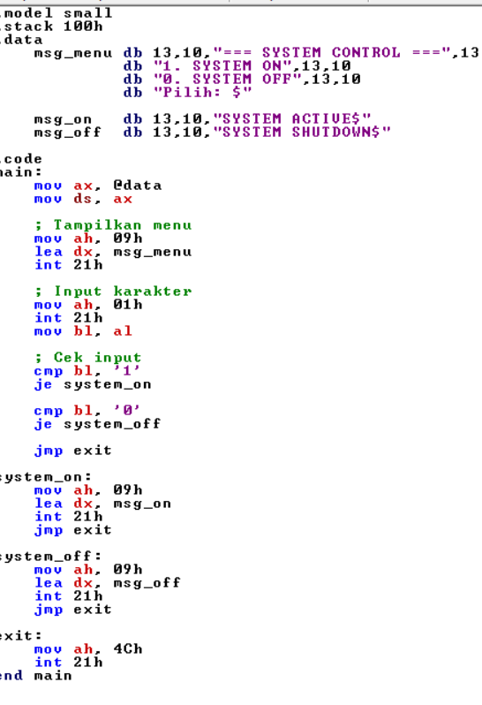
Program ini adalah program Assembly 8086 berbasis DOS interrupt (INT 21h) yang berfungsi untuk:
Menampilkan menu kontrol sistem
Menerima input pilihan dari keyboard
Menampilkan status SYSTEM ACTIVE (ON) atau SYSTEM SHUTDOWN (OFF)
Keluar dari program
Program ini cocok untuk simulasi kontrol sistem sederhana.

Slide 5
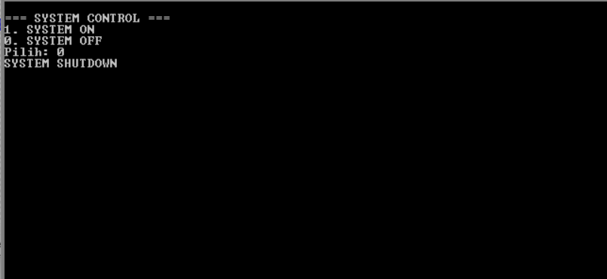
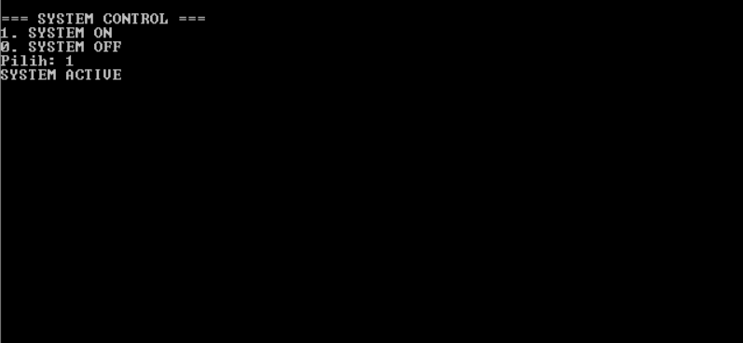

Slide 6
Thank you

